Slide 1

НИУ ВШЭ-Пермь, УДК 09.03.04, Факультет экономики, менеджмента и бизнес-информатики, кафедра информационных технологий в бизнесе
Зловещая долина
Работу выполнили студенты 2-го курса, факультета экономики, менеджмента и бизнес-информатики:
Чепоков Е. Вяткин С. Дроздов А.
Пермь, 2019

Slide 2


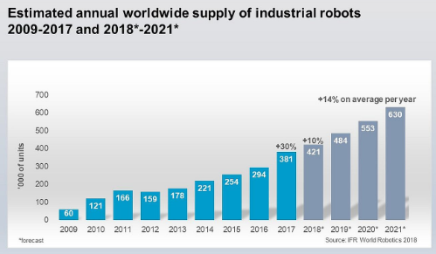
Актуальность
С ростом технического прогресса, растет производство и популярность роботов. По всему миру роботов пытаются сделать максимально похожими на людей из-за чего могут возникать трудности с восприятием человекоподобных роботов. Эксперимент актуален, так как позволяет выявить недочеты в имитировании человеческого тела у роботов и объяснить почему человекоподобные роботы вызывают отвращение.
Пермь, 2019
Чепоков Е. Вяткин С. Дроздов А.
в оглавление

Slide 3
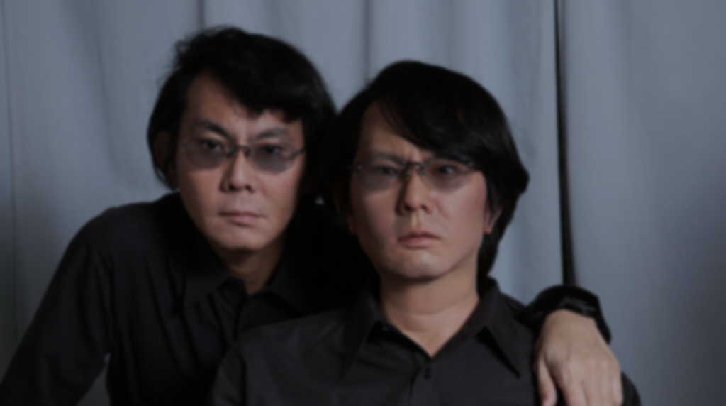
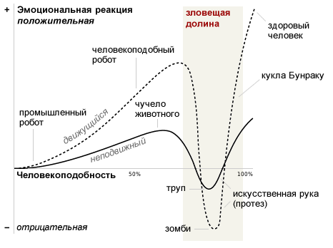
Эффект «Зловещей долины»
Эффект «зловещей долины» — гипотеза, по которой робот или другой объект, выглядящий или действующий примерно как человек (но не точно так, как настоящий), вызывает неприязнь и отвращение у людей-наблюдателей.
Пермь, 2019
Чепоков Е. Вяткин С. Дроздов А.
в оглавление

Slide 4

Гипотезы
Гипотеза 1: Чем сильнее робот похож на человека, тем сильнее отвращение к нему.
Гипотеза 2: Из-за различия восприятия «Зловещей долины» разными возрастными группами, положение долины можно изменить, манипулируя поведением и вызывая ответную реакцию на объект.
Пермь, 2019
Чепоков Е. Вяткин С. Дроздов А.
в оглавление

Slide 5
Цель
Есть ли зависимость между человекоподобностью робота и эмоциональным восприятием людей?
Провести эксперимент с выявлением эффекта «Зловещей долины»
Доказать или опровергнуть гипотезы
Указать какие части головного мозга задействуются в экспериментах
Пермь, 2019
Чепоков Е. Вяткин С. Дроздов А.
в оглавление

Slide 6
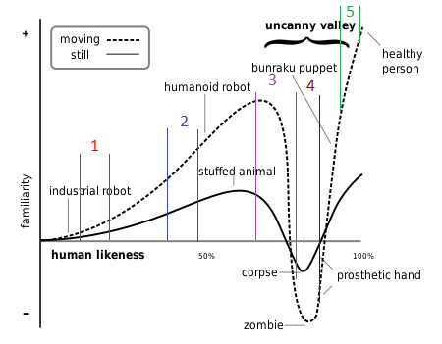
Эксперимент
Для эксперимента мы выбрали несколько роботов разной челоекоподобности
В качестве испытуемых выбрали девушек 18-20 лет
Реакцию испытуемых мы загружали в приложение «Emo-detected»
Пермь, 2019
Чепоков Е. Вяткин С. Дроздов А.
в оглавление

Slide 7
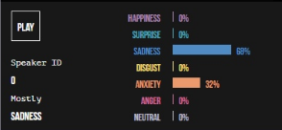
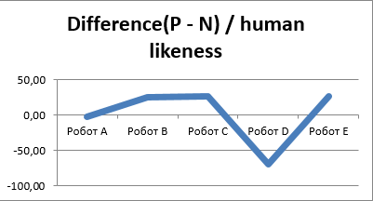
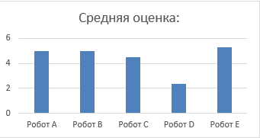
Результат эксперимента
Пермь, 2019
Чепоков Е. Вяткин С. Дроздов А.
в оглавление

Slide 8
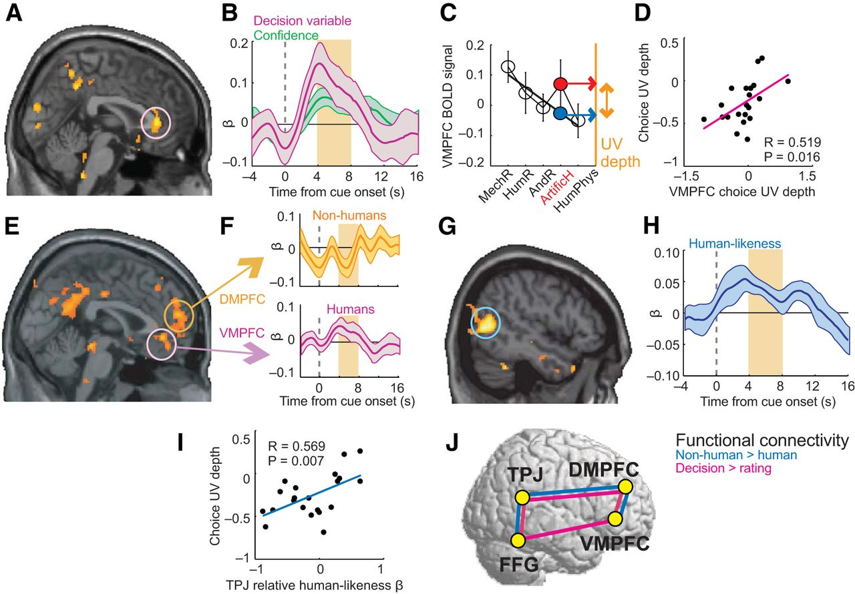
Почему так происходит
Пермь, 2019
Чепоков Е. Вяткин С. Дроздов А.
в оглавление

Slide 9
Источники
Научно-популярный журнал «Scientific American» “Why "Uncanny Valley" Human Look-Alikes Put Us on Edge”(2012) URL: https://www.scientificamerican.com/article/why-uncanny-valley-human-look-alikes-put-us-on-edge/
Masahiro Mori “The Uncanny Valley” (2012) URL:https://pdfs.semanticscholar.org/30b2/56f24fee21029c5e63d396b9e737f21f7764.pdf
Stephanie Lay, Nicola Brace, Graham Pike “Circling Around the Uncanny Valley: Design Principles for Research Into the Relation Between Human Likeness and Eeriness”(2016) URL:https://www.ncbi.nlm.nih.gov/pmc/articles/PMC5154395/
Astrid M. Rosenthal-von der Pütten, Nicole C. Krämer, Stefan Maderwald, Matthias Brand and Fabian Grabenhors Journal of Neuroscience 14 August 2019, 39 (33) 6555-6570; DOI: https://doi.org/10.1523/JNEUROSCI.2956-18.2019
Пермь, 2019
Чепоков Е. Вяткин С. Дроздов А.
в оглавление

Slide 10
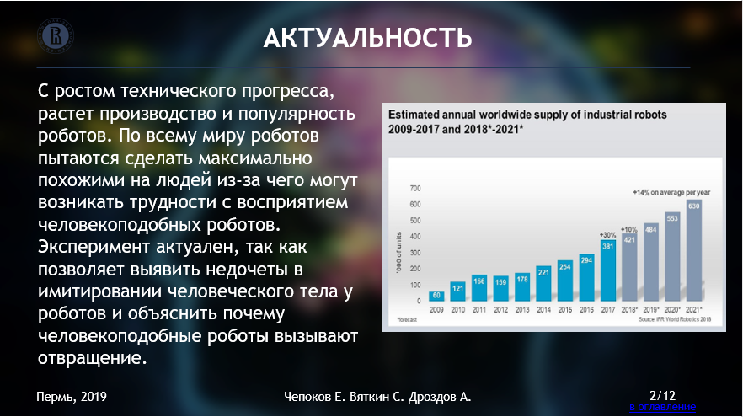
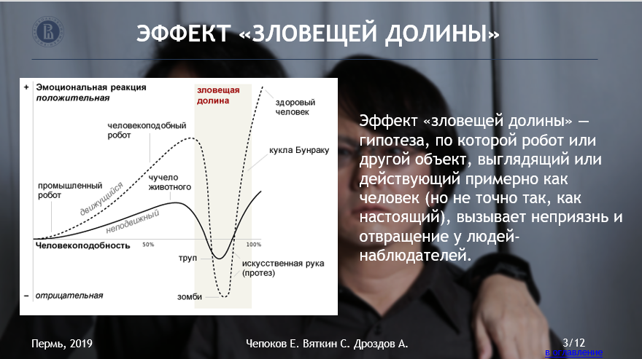
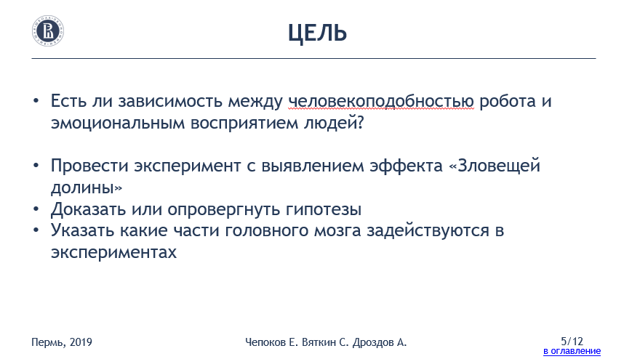
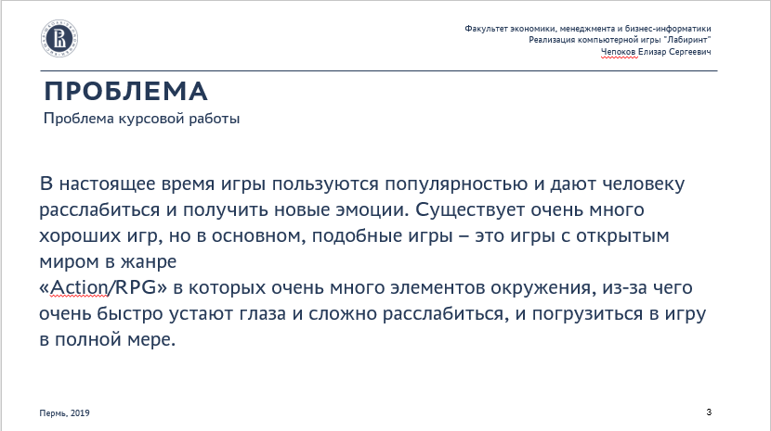
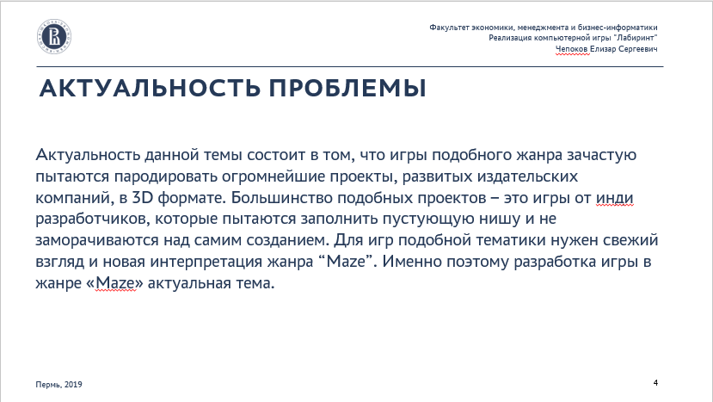
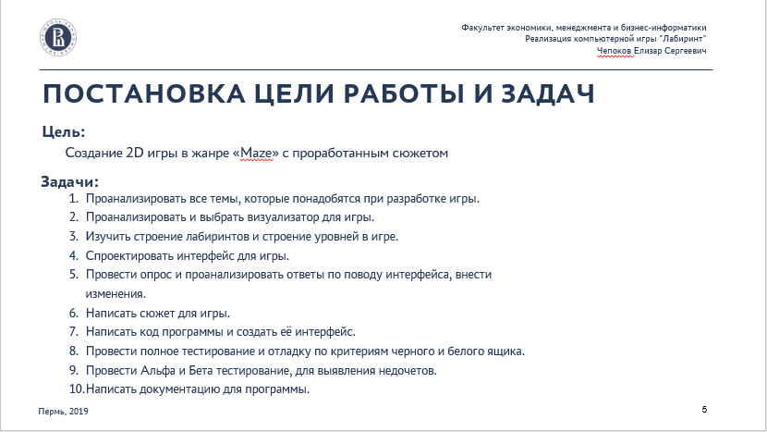
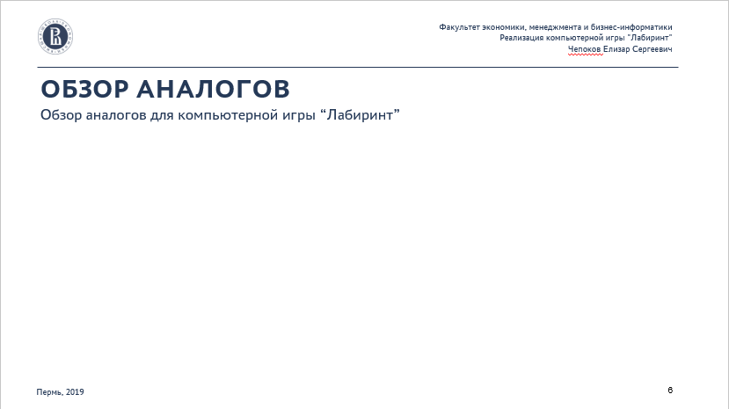
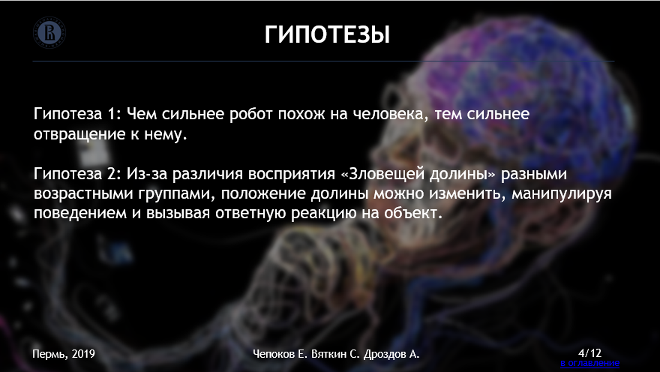
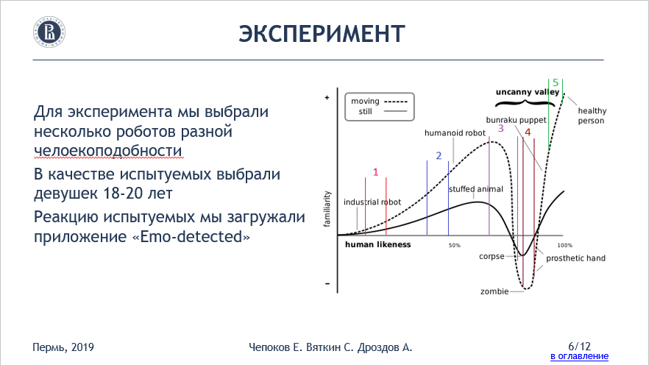
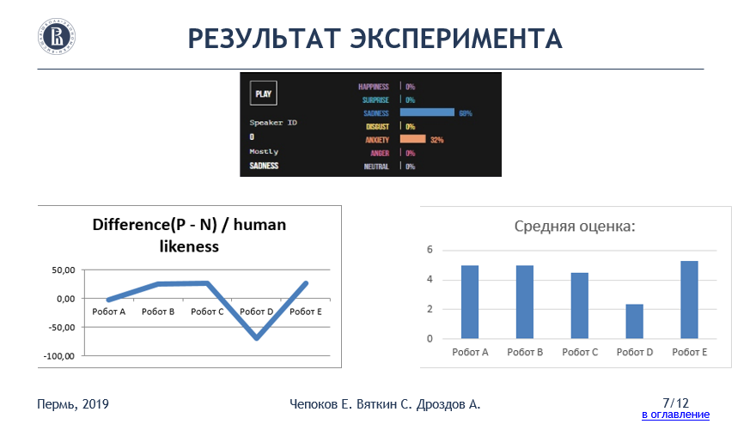
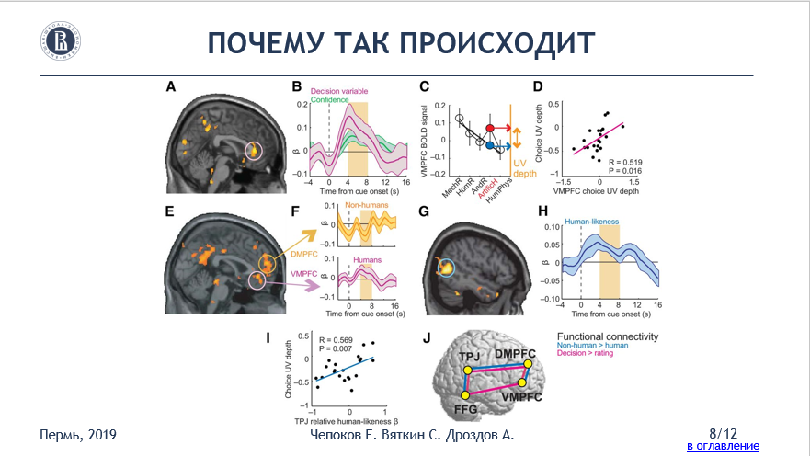

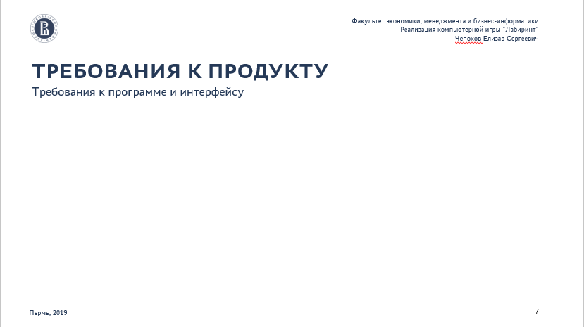
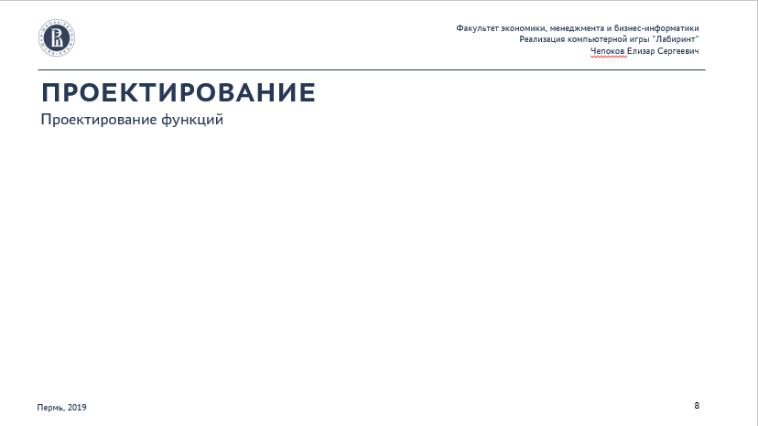
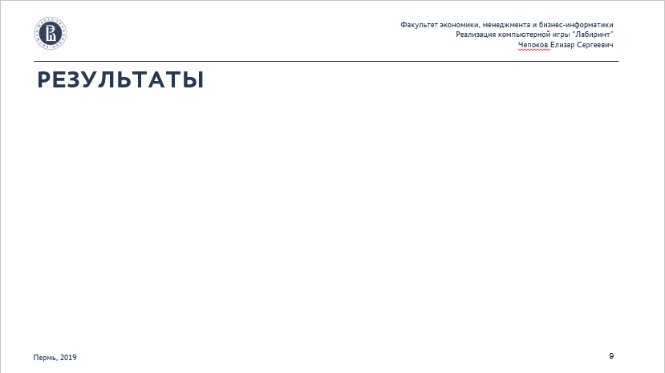
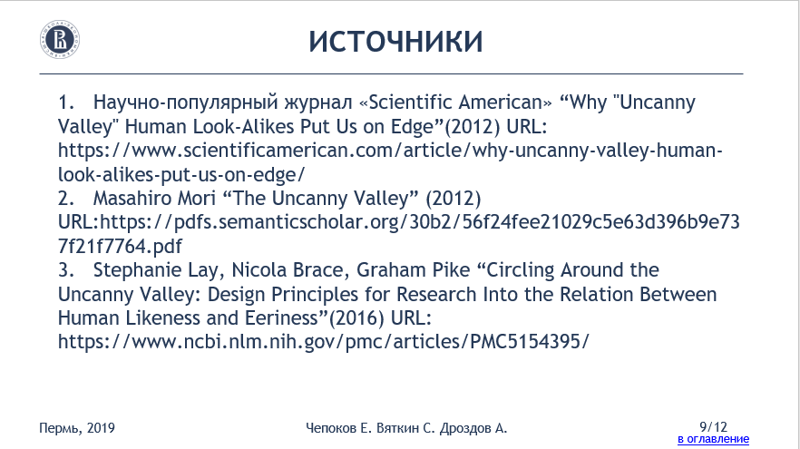
Оглавление
3
4
5
6
7
8
9
10

Slide 11
СПАСИБО ЗА ВНИМАНИЕ
РАДЫ ОТВЕТИТЬ НА ВАШИ ВОПРОСЫ
Авторы: Чепоков Е. Вяткин С. Дроздов А.
Телефон.: +7 (951) 959 4666
Электронная почта: eschepokov@edu.hse.ru

